Slide 1



Mijn doel?
Na jaren van focussen op één doel.
Heb ik mijn doel gehaald! Mijn diploma!

Slide 2



Slide 3

Na veel toetsen, testen en examens.

Slide 4

Veel spanning.

Slide 5

Problemen oplossen.

Slide 6

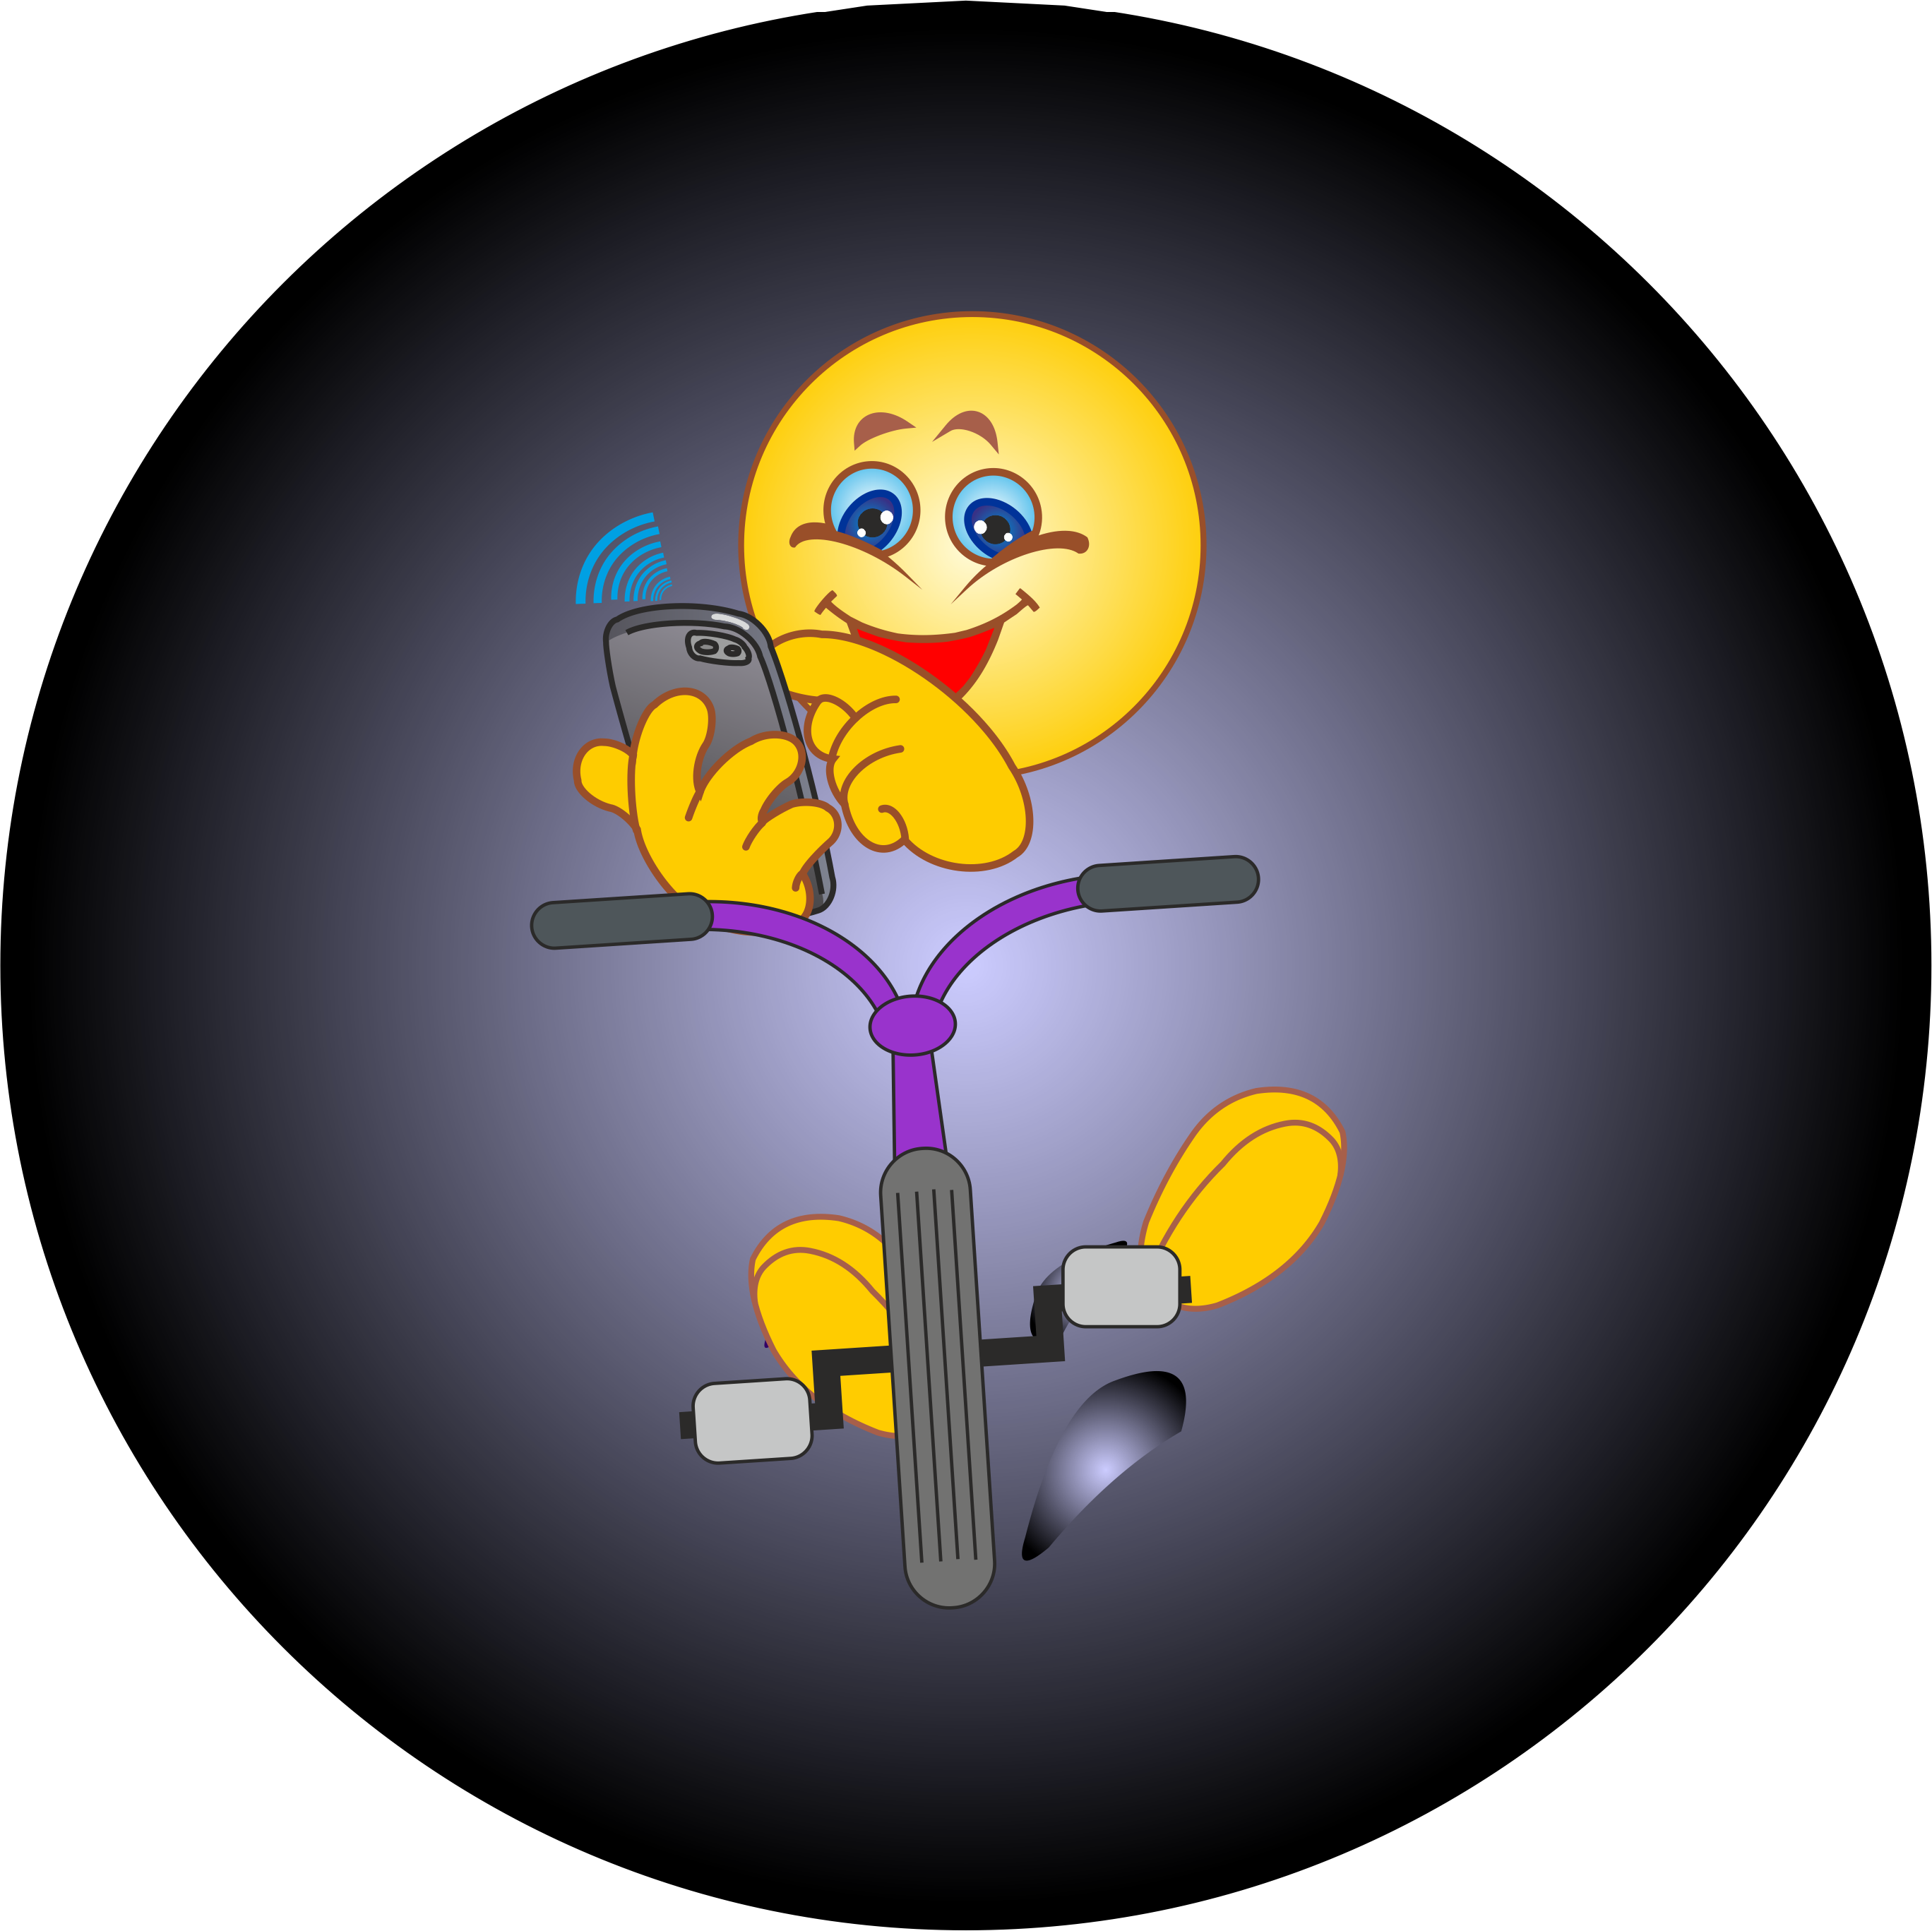

Vroeg naar school.
Door weer en wind.
Bij kou, regen en ontij!

Slide 7





Slide 8

Huiswerk!
Nog meer huiswerk.
Studeren!
Nog meer studeren!

Slide 9




Slide 10





En berichtjes!
Heel veel berichtjes!

Slide 11
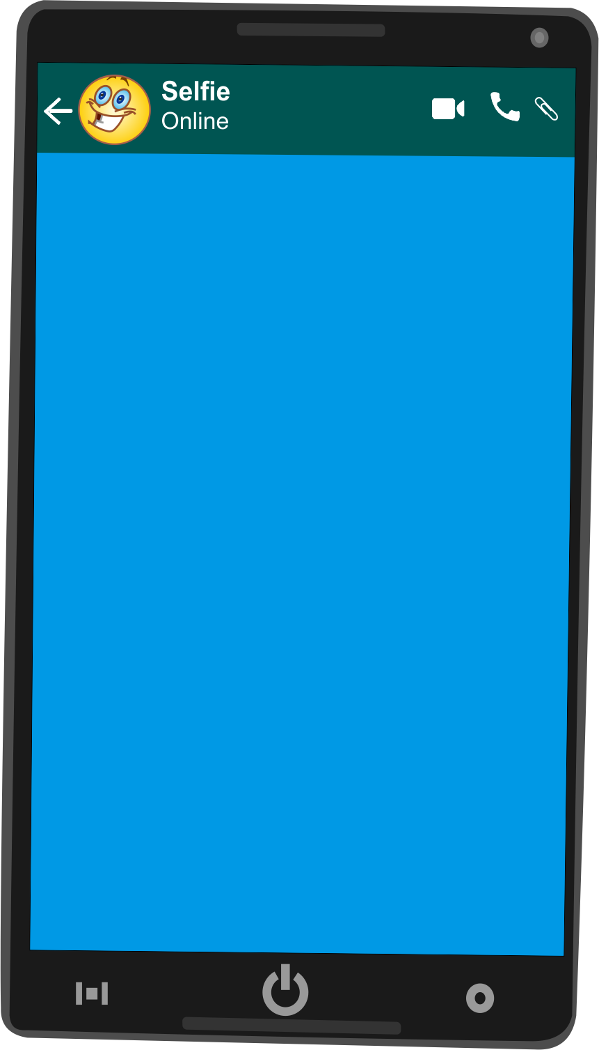
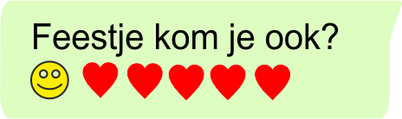

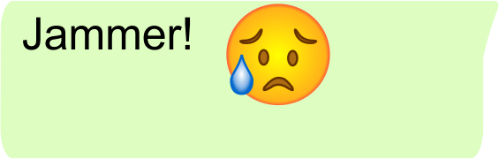
En ik heb zoveel moeten missen!

Slide 12




En dan, als ik denk alles gehad te hebben ...
... Corona!

Slide 13

Thuis zitten!
Mijn studie loopt gevaar, maar ...
... mondkapje op en volhouden!

Slide 14

Het was hard werken en veel stress.

Slide 15
Maar nu heb ik mijn doel gehaald!
Het was het allemaal waard!

Slide 16


Ik ben geslaagd!

Slide 17

Ik krijg cadeau's

Slide 18





Ik krijg complimenten!

Slide 19

En iedereen liked mij!

Slide 20



Ik ben trots op mij Selfie!
Ik voel mij de koning te rijk!

Slide 21

Hoera, ik ben geslaagd!
Dit ga ik vieren!

Slide 22







Het is party time.

Slide 23



Slide 24


Ik heb mijn...

Slide 25

Het smaakt naar meer!
Wat is nu mijn volgende doel?

Slide 26


Gratis aangeboden door www.dms-educatief.eu

Slide 27
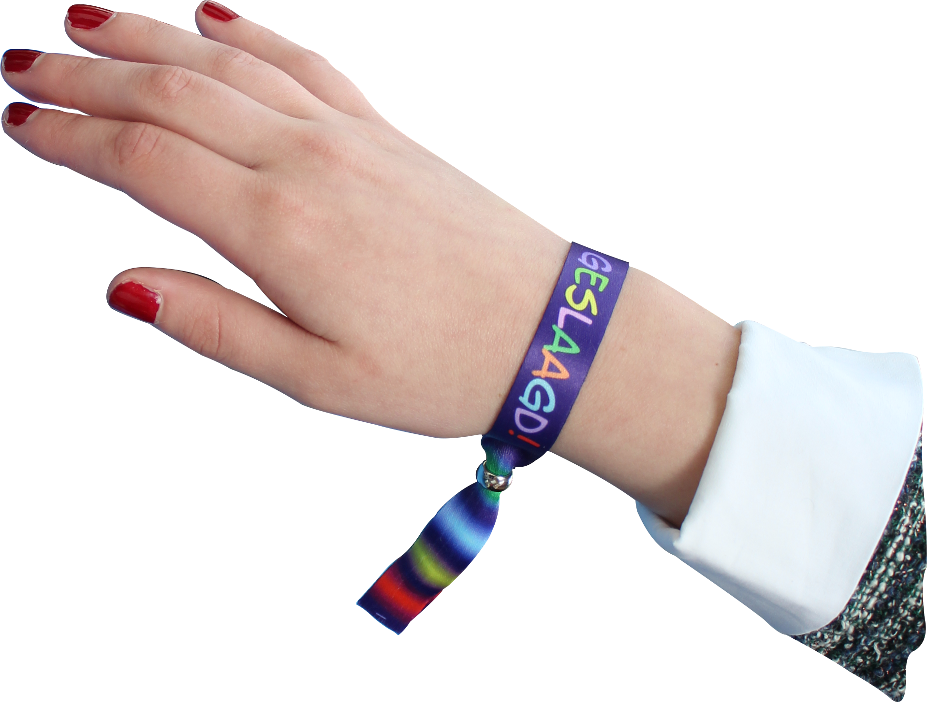
Leuk als cadeau en herinnering:
Het armbandje ‘Hoera geslaagd’

Slide 28
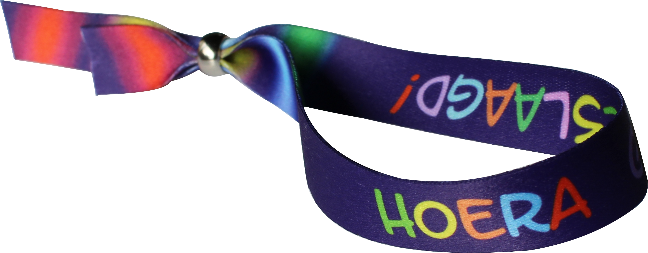
Bestel ze op de website

Slide 29

Bekijk ook de leuke
kaartjes ‘Hoera geslaagd! op onze website

Slide 30
www.dms-educatief.eu
Music: https://www.bensound.com

